Slide 1
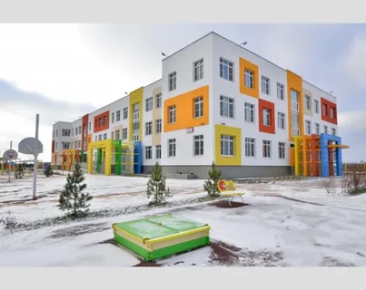
Проект «Теремок на новый лад»
ТЬЮТОР ИСЛАМОВА МАРИЯ АЛЕКСАНДРОВНА
ВОСПИТАТЕЛЬ ШАМСОВА ВИКТОРИЯ НИКОЛАЕВНА
ДЕТИ ПОДГОТОВИТЕЛЬНОЙ ГРУППЫ №11 «МУЛЬТЯШКИ»

Slide 2
Наша творческая группа – подготовительная группа №11 «Мультяшки»
Наш девиз:
Скорее познакомьтесь с нами Мультяшками – озорниками: Мы девочки и мальчики, Веселушки – шалунишки. Любим очень мастерить, Читать книжки и лепить, Любим рисовать и петь, Ну и мультики смотреть.

Slide 3
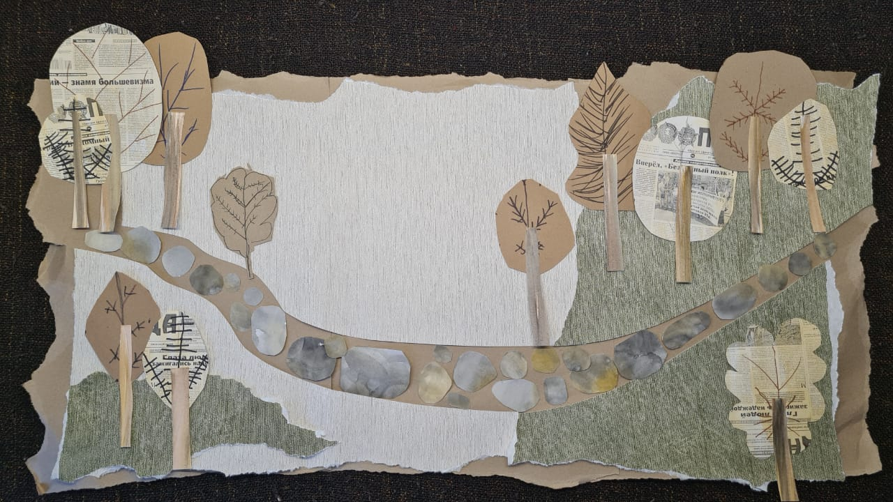
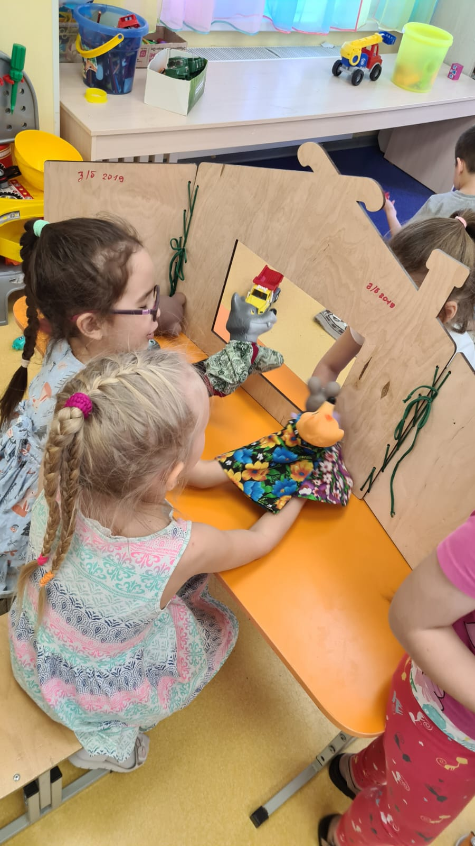
Предварительная работа: игра в настольный театр

Slide 4
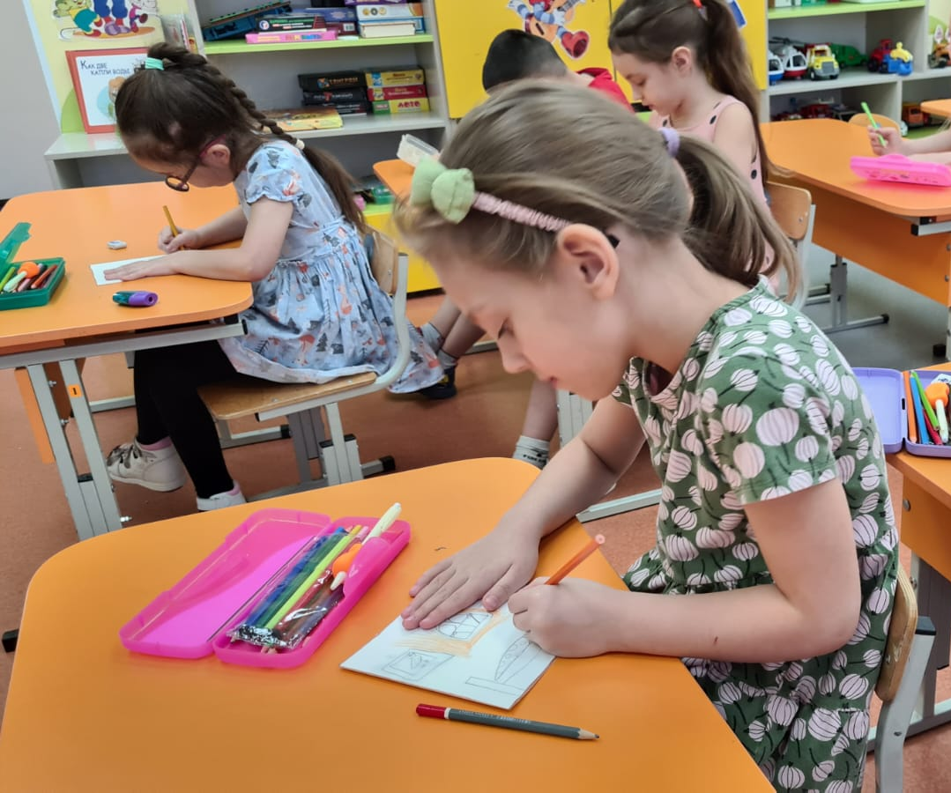
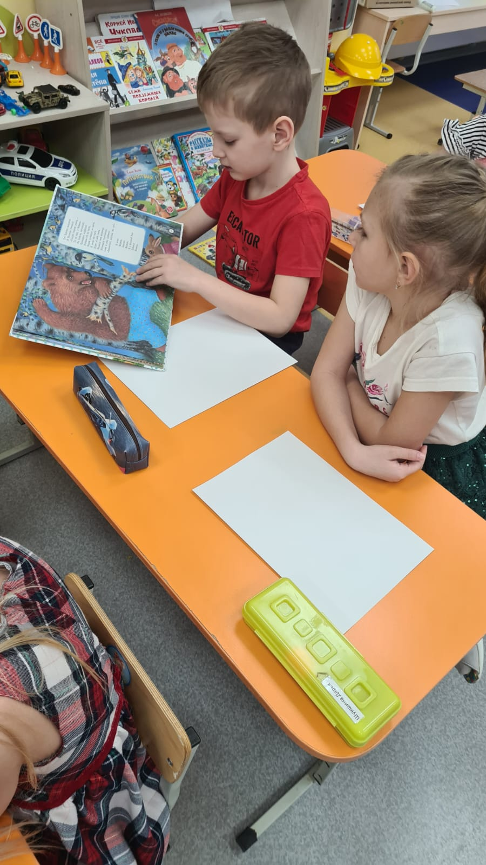
Создание мульфильма

Slide 5
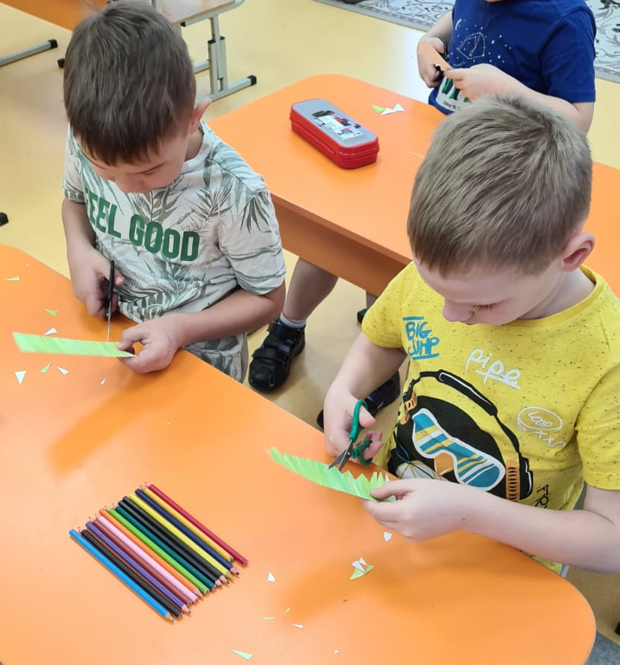
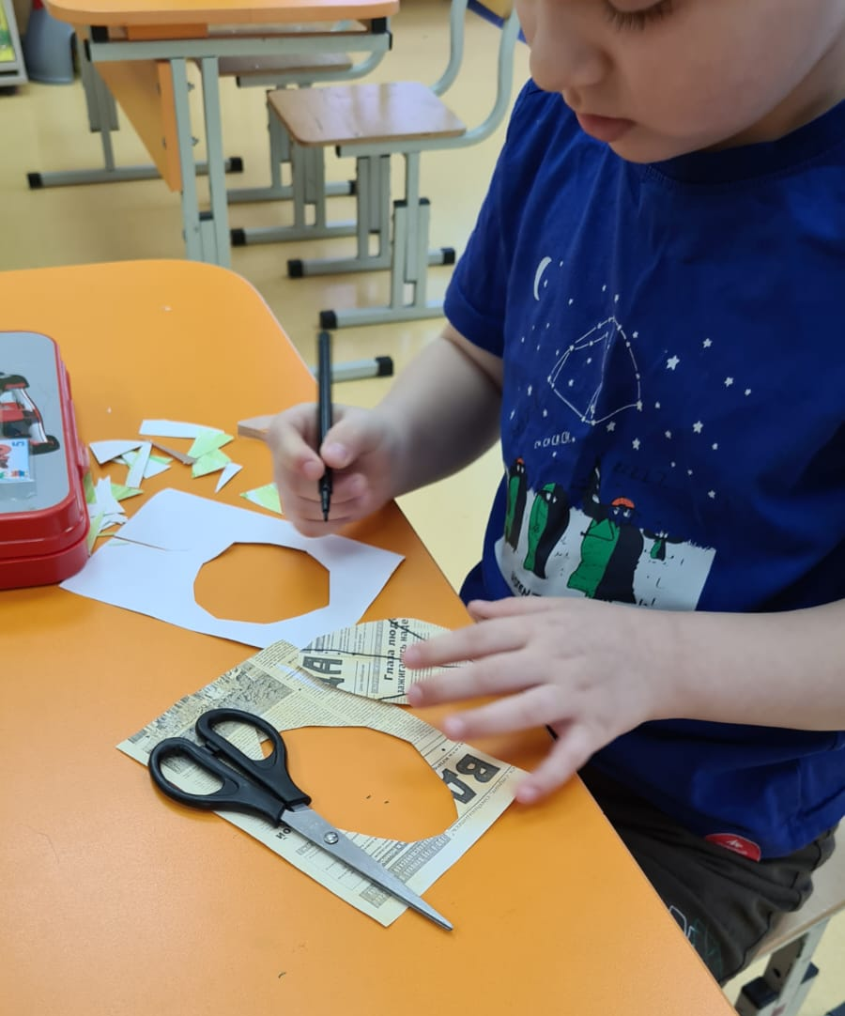
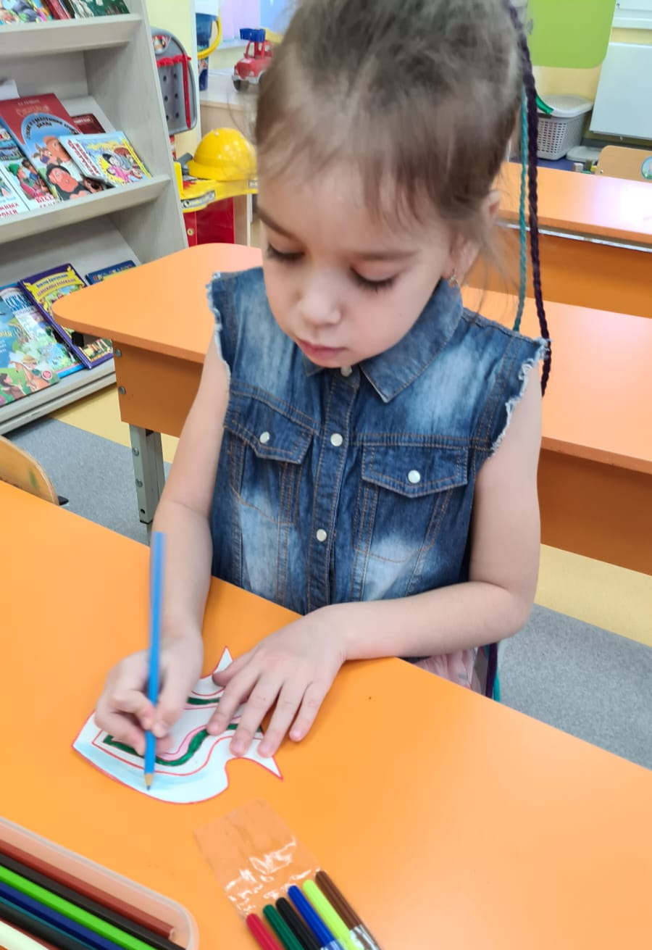
Создание мульфильма

Slide 6
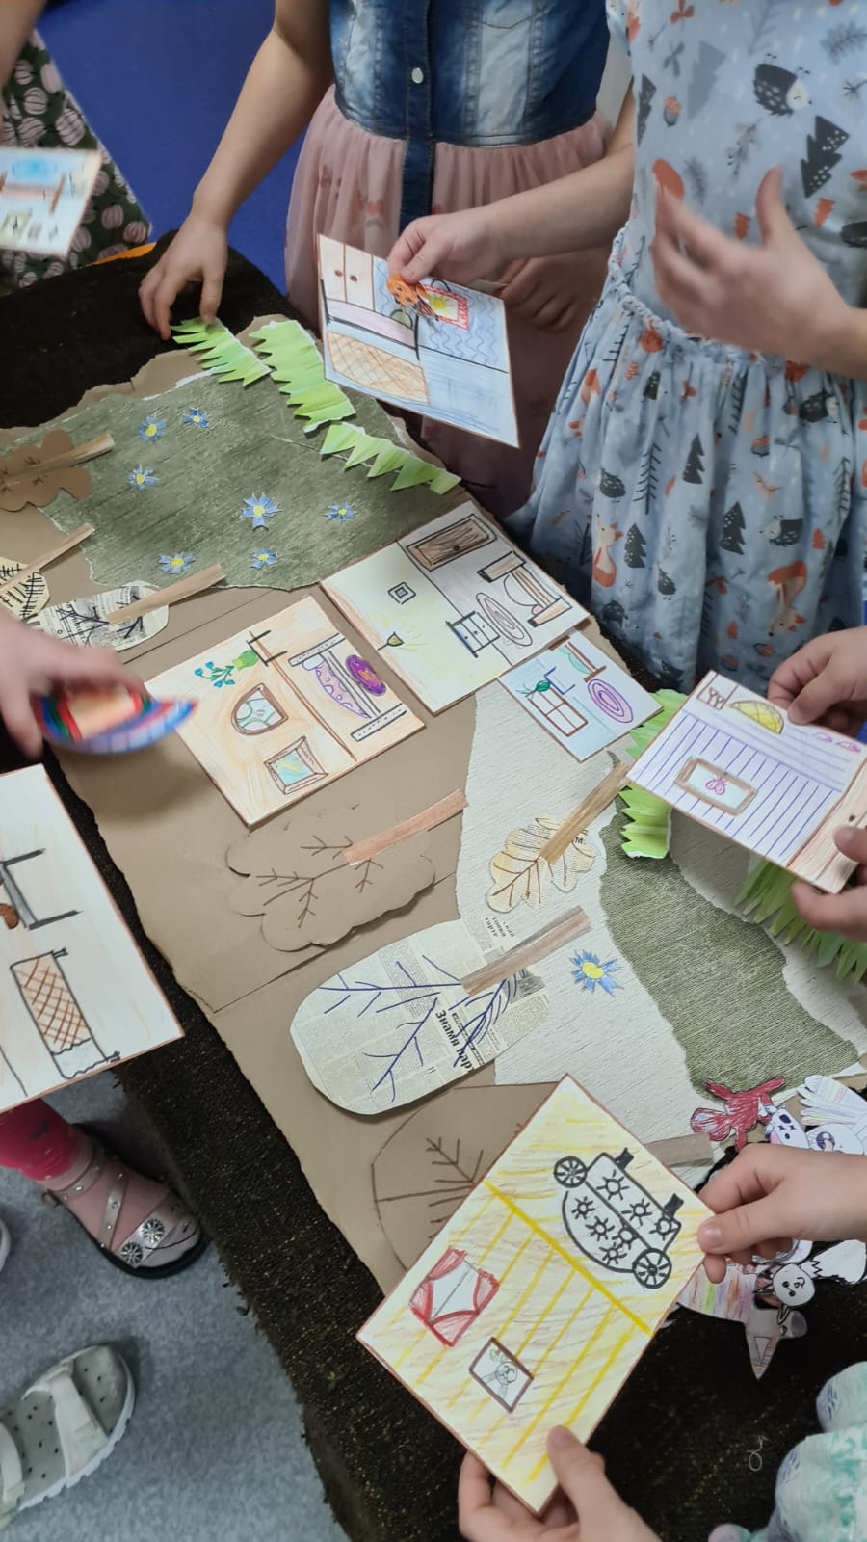
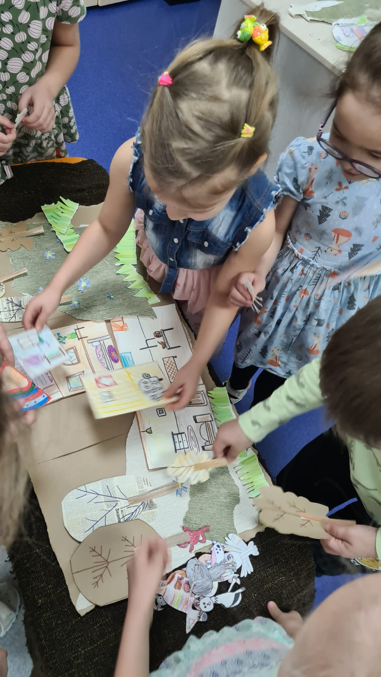
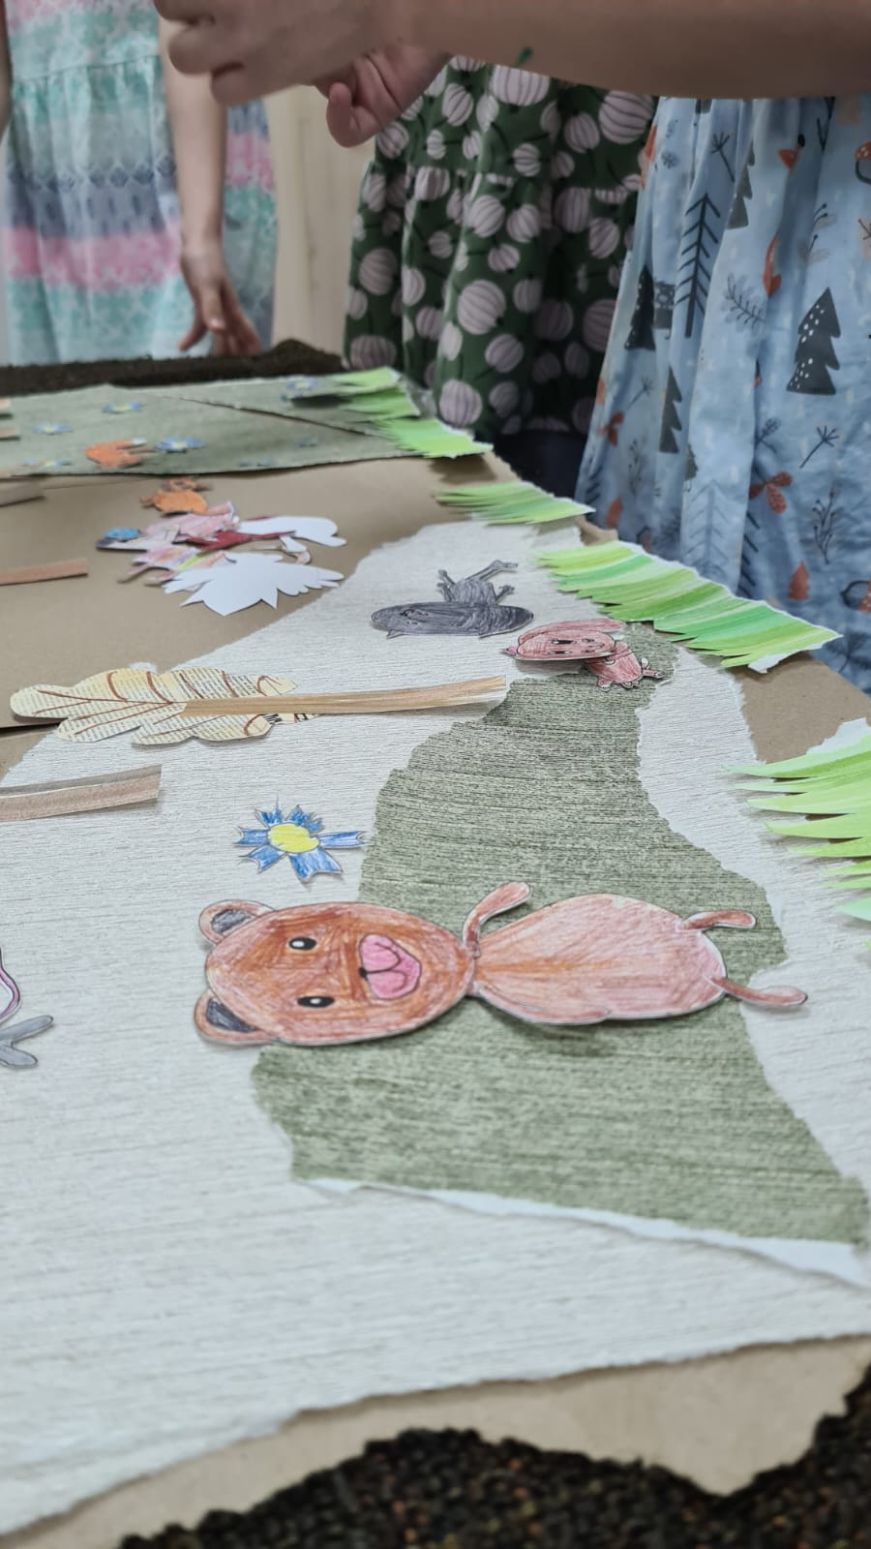
Создание мульфильма

Slide 7
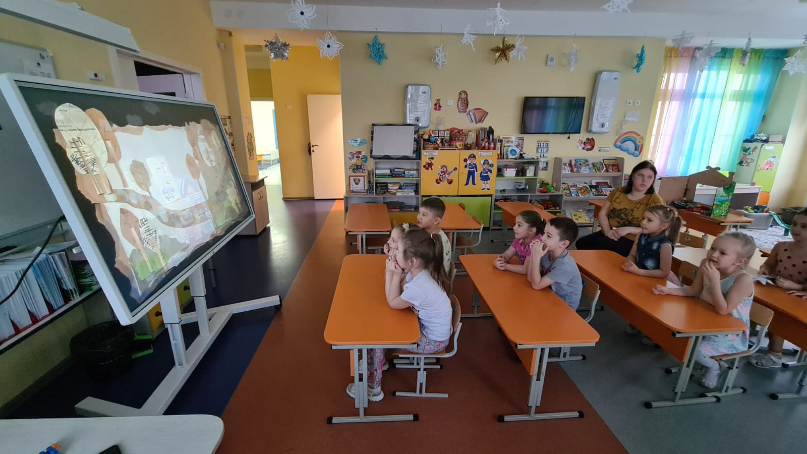
Просмотр мультфильма

